Slide 1
12
CHAPTER
네트워크

Slide 2
01 네트워크
02 IP/Subnet mask/Class
03 NAT

Slide 3
학습목표
네트워크 기본 원리를 파악한다.
정보를 확인하는 방법을 이해한다.
리눅스의 네트워크 관련 개념을 이해하고 중요 명령어를 익힌다.

Slide 4
궁금한 것
google.com에서 검색하는 건 어떤 경로를 통해서 정보를 내가 받는 것일까?
서버에 접근한다고 하는데, 어떻게 접근함?
텔레파시????
인터넷이란 무엇인가?
세상의 모든 컴퓨터가 연결되어 있다고 하던데? 정말인가? 내 컴퓨터랑 세상의 모든 컴퓨터가 연결?
Ip갯수가 정해져 있는것 같은데, 이게 어떻게 가능함?
학교 컴은 집에서 접근이 안된던데? 어떻게 된거지?
Google 서버에 어떻게 접근하는가?

Slide 5
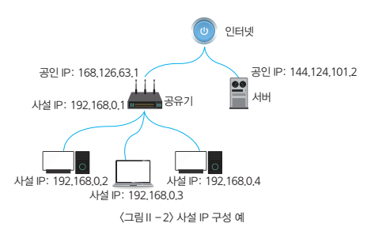
네트워크 구성

Slide 6
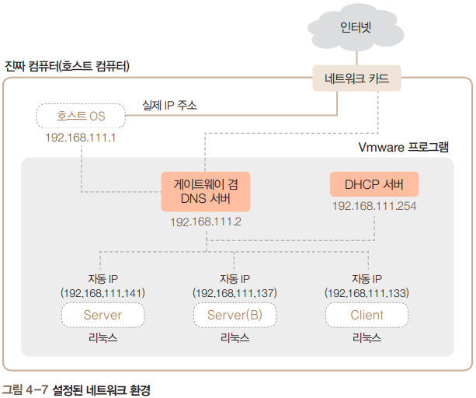
2-1 네트워크 정보 파악
설정된 네트워크 환경
호스트 OS에는 가상 IP 192.168.111.1이 자동으로 할당
호스트 OS에는 실제로 사용하는 별도의 IP 주소 존재
192.168.111.2는 게이트웨이와 DNS 서버 역할을 모두 하는 가상 장치의 IP 주소
192.168.111.254는 DHCP 서버 역할을 하는 가상의 주소
Server, Server(B), Client는 모두 자동으로 IP를 할당받도록 설정됨
이 IP 정보는 가상 DHCP 서버(192.168.111.254)에서 할당받음

Slide 8
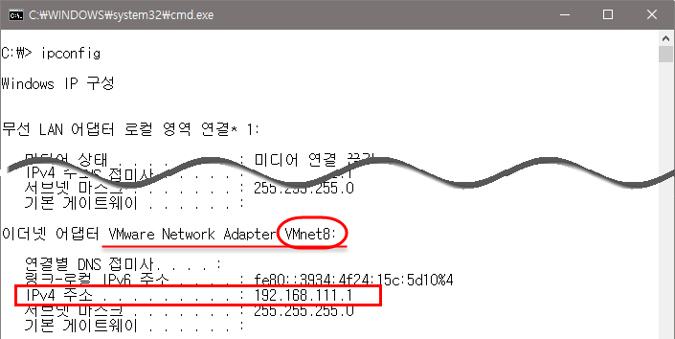
2-1 네트워크 정보 파악
네트워크 관련 정보
가상머신에 인터넷을 연결하려면 각 가상머신에 네트워크 관련 정보를 입력해야 함
네트워킹이 정상적으로 이루어지려면 각 가상머신(게스트 OS)에 IP 주소, 서브넷 마스크(subnet mask), 게이트웨이(gateway) 주소, DNS(Domain Name System) 서버 주소 입력
VMWare 네트워크 정보 확인
윈도우에서 ‘cmd’로 명령 프롬프트가 실행, ipconfig 명령 실행
‘Vmware Network Adapter VMnet8’ 부분 확인

Slide 9
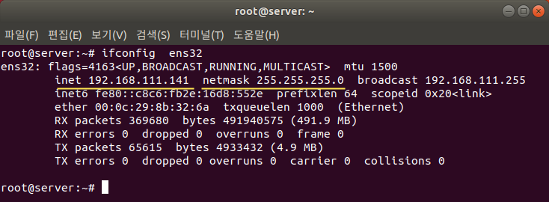
[실습 1] 가상머신에 할당된 IP 주소 확인하기
1. 가상머신 부팅하기
2. 할당된 IP 주소 확인하기
각각의 터미널을 열고 ifconfig 명령 입력
ifconfig 명령어가 없는경우 : apt-get install net-tools
현재 할당된 IP 주소 확인(컴퓨터 환경에 따라 다름)

Slide 10
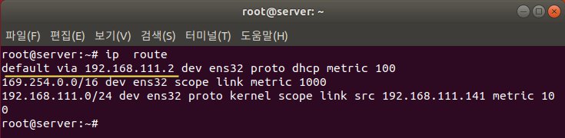
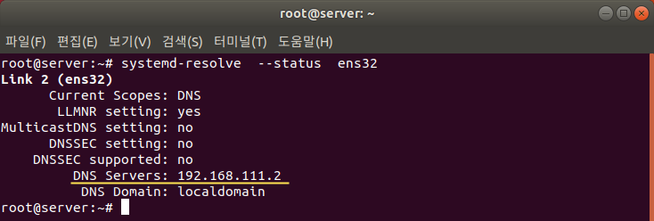
[실습 1] 가상머신에 할당된 IP 주소 확인하기
3. 게이트웨이 정보 확인하기
3-1 현재 설정된 게이트웨이의 정보는 ip route 명령으로 확인 가능
3-2 현재 설정된 DNS 서버의 정보는 systemd-resolve --status ens32 명령으로 확인 가능

Slide 11
네트워크 용어
IP 주소
네트워크상에 연결된 컴퓨터를 유일하게 구분하는 번호 체계
각 8 bit 씩 4개의 번호로 이루어짐
8 bit = 2^8 = 256
네트워크를 나타내는 네트워크 id와 호스트를 나타내는 호스트 id로 구분된다.
Ex) Server의 IP 주소는 192.168.111.141,
모든 컴퓨터에서 자기 자신을 의미하는 IP 주소는 127.0.0.1
8bit
8bit
8bit
8bit
11111111.11111111.11111111.11111111
255.255.255.255

Slide 12
네트워크 용어 – 특수 용도의 IP
네트워크 주소
여러 네트워크 중에서 해당 네트워크를 구분할 수 있는 대표주소
해당 네트워크의 가장 앞 주소
컴퓨터 4대의 IP 주소를 보면 앞의 세 자리가 ‘192.168.111’로 같고 뒤의 한 자리만 다름
이 4대의 컴퓨터는 같은 네트워크에 있고,
서브넷 마스크는 공통으로 C 클래스(255.255.255.0)를 사용
→ 이 경우 네트워크 주소는 192.168.111.0
브로드캐스트 주소
해당 네트워크의 모든 컴퓨터가 수신하는 주소
해당 네트워크의 가장 마지막 주소
Ex) 그림의 브로드캐스트(broadcast) 주소는 192.168.111.255

Slide 13
네트워크 용어
게이트웨이
내부 네트워크를 외부와 연결하기 위한 컴퓨터 또는 장비
인터넷을 사용하기 위해 외부 네트워크에 접속하려면 게이트웨이의 IP 주소를 알아야 함
게이트웨이에는 내부로 향하는 문(네트워크 카드)과 외부로 향하는 문(네트워크 카드)이 있어야 함
→ 네트워크 카드가 2개 장착되어야 함
게이트웨이 주소는 VMware에서 제공하며 192.168.○○○.2로 고정되어 있음

Slide 14
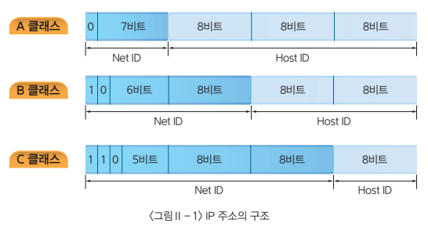
네트워크 용어
클래스
Class | 네트워크 아이디 | IP 대역 | 사설 IP 대역 | 첫번째 앞의 8bit
A | 8bit | 0.0.0.0 ~127.255.255.255 | 10.0.0.0 ~10.255.255.255 | 0xxx xxxx ~
B | 16bit | 128.0.0.0 ~191.255.255.255 | 172.16.0.0 ~ 172.31.255.255 | 10xx xxxx ~
C | 24bit | 192.0.0.0 ~223.255.255.255 | 192.168.0.0 ~ 192.168.255.255 | 110x xxxx ~
D |  | 224.0.0.0 ~239.255.255.255 | - | 1110 xxxx ~
E |  | 240.0.0.0 ~ 255.255.255.255 | - | 1111 xxxx ~

Slide 15
네트워크 용어
서브넷 마스크
IP 주소의 네트워크 아이디와 호스트 아이디를 구분하기 위한 것
같은 클래스 안에서 같은 네트워크를 가진 더 작은 그룹으로 나누기 위한 것
넷마스크로 네트워크의 규모가 결정됨
사설 네트워크에서 C 클래스를 사용하기 때문에 넷마스크가 255.255.255.0
실제로는 256개의 IP 주소(192.168.111.0~192.168.111.255) 사용 가능
이중에서 네트워크 주소인 192.168.111.0, 브로드캐스트 주소인 192.168.111.255, 게이트웨이로 사용할 IP 주소(실습에서는 192.168.111.2)를 제외하면 253대의 컴퓨터를 네트워크 내부에서 연결 가능
Prefix
8bit
8bit
8bit
8bit
11111111.11111111.11111111.11111111
255.255.255.255

Slide 16
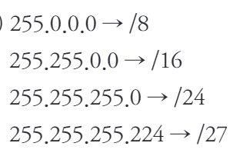
네트워크 용어
Subnet 필요성
더 작은 network 필요 - Class로만 구분하기에는 너무 단위가 크다.
Subnet prefix
네트워크 아이디와 호스트 아이디를 구분하기 위하여 사용한다.
Subnet mask와 동일한 기능
Subnet mask의 1인 bit의 갯수를 나타낸다.
/숫자 로 표기
11111111.00000000.00000000.00000000
11111111.11111111.00000000.00000000
11111111.11111111.11111111.00000000
11111111.11111111.11111111.11100000

Slide 17
[실습] IP class/subnet/네트워크 주소/브로드캐스트 주소 찾기
다음의 IP주소와 서브넷 마스크를 보고, 해당하는 클래스, 서브넷 마스크의 프리픽스 값, 네트워크 주소, 브로드캐스트 주소를 답하시오
(1)
ip | 10.1.1.1
Subnet mask | 255.0.0.0
Public/Private
IP Class
Subnet mask prefix
Network ip
Network broadcast address
(2)
ip | 200.10.10.10
Subnet mask | 255.255.255.0
Public/Private
IP Class
Subnet mask prefix
Network ip
Network broadcast address
(3)
ip | 172.3.3.3
Subnet mask | 255.255.0.0
Public/Private
IP Class
Subnet mask prefix
Network ip
Network broadcast address
(4)
ip | 172.3.3.3
Subnet mask | 255.255.224.0
Public/Private
IP Class
Subnet mask prefix
Network ip
Network broadcast address

Slide 18
[실습] subnet 나누기
P회사에 네트워크를 구축하려 한다. 3개의 부서가 아래와 같은 ip요청이 있을 때, 향후를 위하여 효율적으로 서브네팅을 해보아라.
회사가 구매한 IP는 200.1.1.0/24이다.
A부서
요청 IP 개수 | 100
실제 할당할 IP 개수
Network id
IP 범위
B부서
요청 IP 개수 | 25
실제 할당할 IP 개수
Network id
IP 범위
C부서
요청 IP 개수 | 2
실제 할당할 IP 개수
Network id
IP 범위

Slide 19
네트워크 용어
호스트 이름과 도메인 이름
호스트 이름(host name)은 각각의 컴퓨터에 지정된 이름
도메인 이름(domain name) 또는 주소는 hanbit.co.kr과 같은 형식으로 표기
Ex) 호스트 이름이 cookbook이고 도메인 이름이 hanbit. co.kr이라면
전체 이름(FQDN, Fully Qualified Domain Name)은 cookbook.hanbit.co.kr 이 됨
같은 회사(도메인)에서 cookbook.hanbit.co.kr이라는 호스트(컴퓨터)는 유일

Slide 20
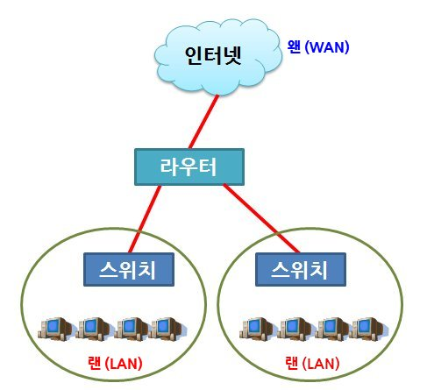
WAN & LAN
WAN (Wide Area Network)
중대형 영역의 네트워크 연결
지역간/국가간 네트워크 연결
장치 : 라우터(L3)
LAN (Local Area Network)
작은 영역의 네트워크 연결
네트워크의 최소 단위 (사이즈는 다양)
장치: 허브, 스위치(L2)
Layer 2 은 LAN, Layer 3은 WAN임
L2? L3? 라우터? 허브? 스위치?
Notes:
랜(LAN, Local Area Network)'이라는 용어는 그래도 귀에 익숙하지만, ‘왠(WAN, Wide Area Network)’은 낯설기만 하다. 랜은 작은 영역의 네트워크 연결을, 왠은 중대형 영역의 네트워크 연결을 의미한다. 즉 연결 영역의 크기에 따른 구분이다. 예를 들면, 집안이나 사무실 내의 네트워크 연결은 ‘랜’, 지역 간/국가 간 네트워크 연결은 ‘왠’이라 할 수 있다. 그에 따른 장비도 다른데, 랜 영역에는 허브나 스위치가, 왠 영역에는 라우터가 주로 사용된다.

Slide 21
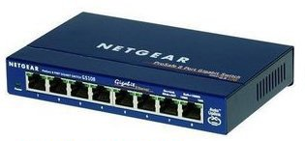
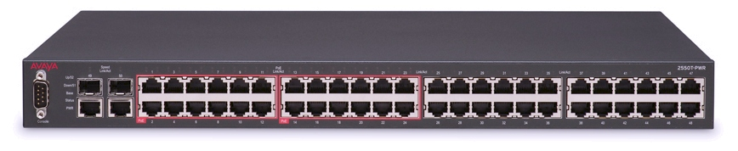
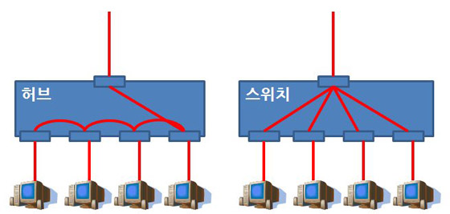
스위치 vs 허브
같은 네트워크 안의 연결을 돕는 통신 장치 (외부망으로 나가지 못함)
허브
하나의 네트워크 라인에 여러대의 컴퓨터를 분배하는 장치
한번에 하나의 컴퓨터에만 데이터 전송 가능
멀티탭 같은 역할
저가 장비
네트워크 스위치(network switch)
허브와 같은 기능, 하나의 네트워크 라인에 여러대의 컴퓨터를 분배하는 장치
높은 데이터 전송 대역으로, 허브보다 향상된 네트워크 속도를 제공
처리 가능한 패킷의 숫자가 크고, 송신과 수신이 동시에 일어남
동시에 여러 컴퓨터로 데이터를 전송 가능
허브보다 고가 장비
10Mbps
10Mbps
10/4 … 10/4
10 10 10 10
Notes:
컴퓨터나 모니터 등의 전원 케이블을 연결할 때 전기 콘센트가 부족한 경우 ‘멀티 탭’이라는 전기용품을 사용한다. 이는 하나의 전력원을 여러 기기로 분배해주는 역할을 담당한다. 네트워크 장비 중 허브(hub)와 스위치(switch, 혹은 스위치 허브)도 이 멀티 탭과 같이 분배의 역할을 한다. 다시 말해, 하나의 네트워크 라인에 여러 대의 컴퓨터에 랜 케이블을 꽂을 수 있도록 분배하는 장비다.
비슷하게 생긴 이 두 장비의 가장 큰 차이는 데이터 전송 대역이다. 허브는 단순한 분배 중계기에 불과하기 때문에, 연결되는 컴퓨터 수에 따라 데이터 전송 대역이 분리된다. 예를 들어, 원래 전송 대역이 10Mbps인 네트워크 라인에 허브를 물리고 여기에 5대의 컴퓨터를 연결했다면 각 컴퓨터의 대역폭은 2Mbps가 된다. 한번에 한쪽 컴퓨터로만 데이터를 전송할 수 있으므로, 전체 10Mbps 대역폭을 각 컴퓨터에 동시에 적용할 수 없기 때문이다. 한번에 한 대의 차량만 이동할 수 있는 왕복 1차선 도로를 연상하면 이해가 쉽다.
반면에 스위치는 10Mbps 대역폭을 5대의 컴퓨터에 모두 적용할 수 있어, 여러 대의 컴퓨터에 데이터를 전송하는 경우 허브보다는 상대적으로 속도가 빠르다. 이는 왕복 다차선 도로에 비유할 수 있겠다. 1차선에 차가 달리고 있어도 다른 차선의 차량 이동에 전혀 지장을 주지 않는 것처럼, A 컴퓨터에서 B 컴퓨터로 데이터를 전송하는 동안, C 컴퓨터에서 D 컴퓨터로도 데이터를 전송할 수 있다.

Slide 22
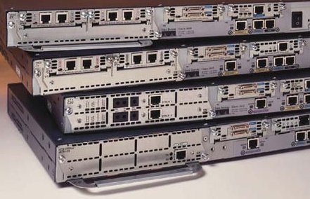
라우터
서로 다른 network를 연결해 주는 장치
L3 레벨 Network Layer를 담당하는 장치
데이터가 출발지에서 목적지 까지 정확하게 이동할수 있도록 연결해 주는 장치
데이터 안에 도착 router가 적혀 있음
다양한 사용
가정용 : 유무선 공유기
가정용 내부 network을 만듬
기업용
기업용 내부 망을 만듬
https://velog.io/@ette9844/Network-%EB%9D%BC%EC%9A%B0%ED%84%B0%EC%9D%98-%EA%B8%B0%EB%8A%A5%EA%B3%BC-%EA%B5%AC%EC%A1%B0
Notes:
허브와 스위치가 한 공간에 배치된 컴퓨터를 연결하는 장비라면, 라우터(router)는 다른 장소의 컴퓨터를 연결하는 장비라 할 수 있다. 데이터가 출발지에서 목적지까지 정확하게 이동하는 것을 라우트(route)라 하고, 그렇게 될 수 있도록 최적의 경로를 찾아 주는 역할을 라우터가 담당한다. 배치되는 위치로 보면, 제일 하단에 컴퓨터가 그 바로 위에 허브나 스위치가, 또 그 위에 라우터가 존재한다. 라우터는 일반적으로 라우터끼리 연결되는 경우가 많다. 경부 고속도로의 서울 톨게이트와 부산 톨게이트를 각 지역의 라우터로 이해하면 된다. 이 때문에 라우터를 ‘게이트웨이(gateway)’라고도 한다.
위에서 언급한 대로, 라우터는 최적의 경로를 찾아 데이터를 전송해야 하기 때문에 스위치보다 고급 부품으로 생산되며, 그에 따라 가격도 상당히 비싸다. 그리고 제대로 운영하기 위해서는 네트워크 고급 지식이 필요하다.
라우터는 기업용 전산 시스템 환경에 주로 적용되지만, 가정이나 사무실에서 사용하는 인터넷 유무선 공유기도 라우터의 일종이다. 집/사무실 컴퓨터를 인터넷에 연결시켜 주기 때문이다. 사실 인터넷 공유기는 스위치와 라우터, 그리고 아래에서 알아볼 방화벽 등의 기능이 농축된 네트워크 토털 패키지 장비인 셈이다.

Slide 24
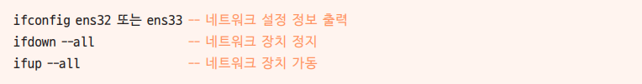
2-2 네트워크 관련 설정과 명령어
리눅스에서의 네트워크 장치 이름
리눅스에 랜 카드가 장착되면 Ubuntu 18.04 LTS는 자동으로 이 장치의 이름을 ens32 또는 ens33으로 인식
랜 카드의 이름은 네트워크 정보를 파악하거나 네트워크를 정지 또는 가동할 때 이용
nm-connection-editor
nm은 Network Manager의 약자
네트워크와 관련된 작업은 대부분 이 명령어를 바탕으로 실행 가능
nm-connection-editor 명령으로 설정하는 사항은 아래와 같음
자동 IP 주소 또는 고정 IP 주소 사용 결정
IP 주소, 서브넷 마스크, 게이트웨이 정보 입력
DNS 정보 입력
네트워크 카드 드라이버 설정
네트워크 장치(ens32 또는 ens33) 설정

Slide 25
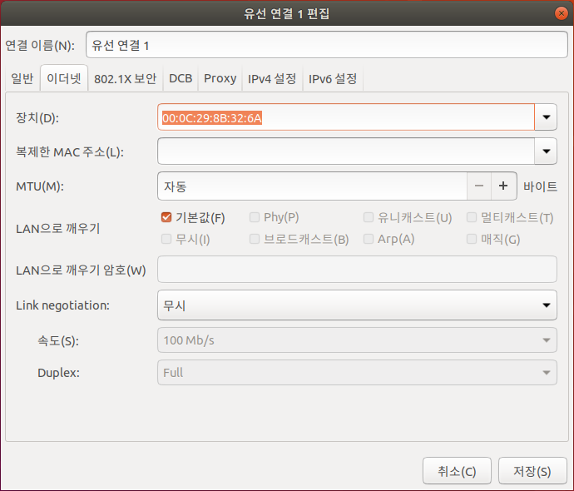
2-2 네트워크 관련 설정과 명령어

Slide 26
2-2 네트워크 관련 설정과 명령어
systemctl start/stop/restart/status networking
네트워크의 설정을 변경한 후 변경된 내용을 시스템에 적용하는 명령
→ nm-connection-editor 명령을 실행하여 내용을 변경한 후에는 반드시 systemctl restart
networking 명령을 실행하는 것
restart 옵션은 stop과 start 옵션이 합쳐진 것
status 옵션은 현재 작동(active) 또는 정지(inactive) 상태를 나타냄
ifconfig 장치명
해당 장치의 IP 주소와 관련 정보를 출력하는 명령어
nslookup
DNS 서버의 작동을 테스트하는 명령어
ping IP 주소 또는 URL
해당 컴퓨터가 네트워크상에서 응답하는지 테스트하는 간편한 명령어
상대 컴퓨터가 네트워크상에서 아무 이상 없이 작동되는지 확인할 때 주로 사용

Slide 27
2-2 네트워크 관련 설정과 명령어
/etc/resolv.conf
DNS 서버의 정보와 호스트 이름이 들어 있는 파일
임시로 사용되는 파일이며 네트워크를 재시작하면 초기화됨

Slide 28
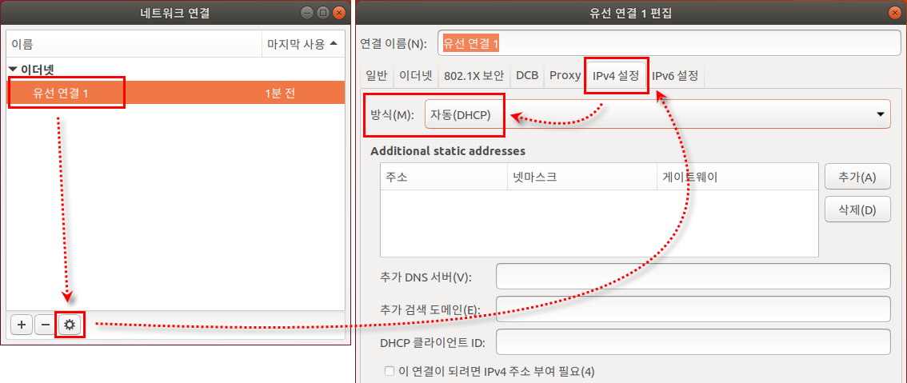
[실습 2] 고정 IP 주소 변경하기
1. 터미널 열기
2. IP 정보 확인하기
2-1 nm-connection-editor 명령 입력
2-2 [네트워크 연결] 창이 나타나면 설정된 네트워크 정보를 확인
장치의 이름은 ‘유선 연결 1’이며, 현재는 IP 주소를 자동으로 할당받도록 되어 있음

Slide 29
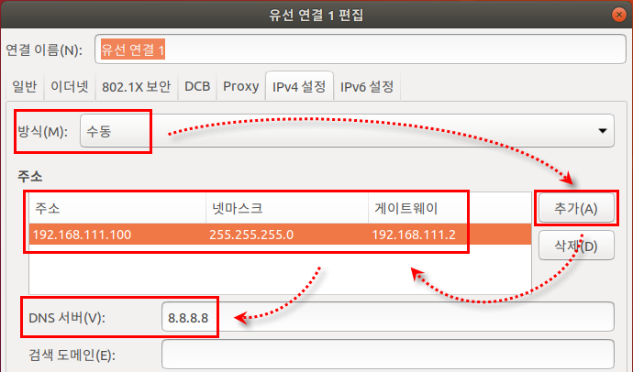
[실습 2] 고정 IP 주소 변경하기
3. 고정 IP로 설정 변경하기
3-1 방식을 ‘수동’으로 변경하고 <추가> 클릭
주소에는 ‘192.168.○○○.100’, 넷마스크에는 ‘255.255.255.0’,
게이트웨이에는 ‘192.168.○○○.2’ 입력
이때 [그림 4-1]에서 확인한 자기 컴퓨터의 숫자를 ○○○에 넣어야 함
DNS 서버에는 ‘8.8.8.8’ 입력

Slide 30
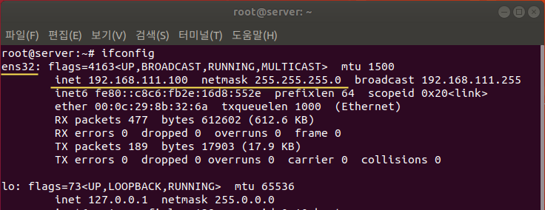
[실습 2] 고정 IP 주소 변경하기
3-2 <저장> 클릭, 입력 내용을 저장하고 [네트워크 연결] 창 닫기
3-3 설정을 적용하기 위해 터미널에서 reboot 명령으로 컴퓨터 재부팅
4. 고정 IP로 설정된 내용 확인하기
4-1 바탕화면에서 마우스 오른쪽 버튼을 클릭하여 [터미널 열기] 선택
4-2 변경한 설정 내용이 적용된 것을 ifconfig 명령으로 확인

Slide 31
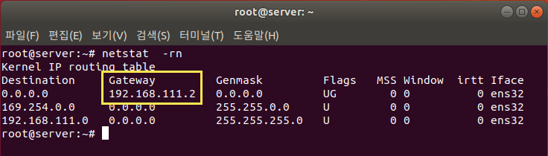
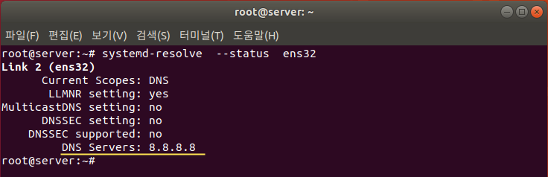
[실습 2] 고정 IP 주소 변경하기
4-3 netstat -rn 명령으로 게이트웨이 확인
4-4 설정된 DNS 서버 정보를 systemd-resolve --status ens32 명령으로 확인

Slide 32
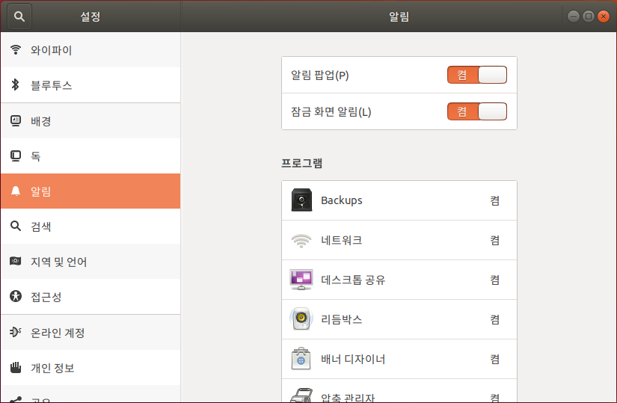
4-1 시스템, 네트워크 설정
시스템 설정
gnome-control-center 명령으로 다양한 환경 및 하드웨어 등을 설정
네트워크 설정
nm-connection-editor 명령은 앞에서 여러 번 사용

Slide 33
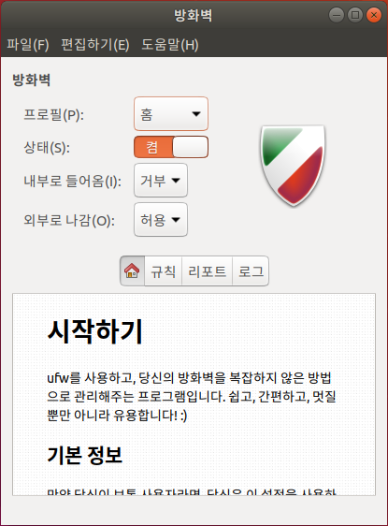
4-1 방화벽 설정
방화벽 설정
방화벽 기능을 설정 - 특정 포트를 접속 가능/불가능하게 할수 있다.
보안을 위하여 외부에 서비스를 제공할 때 필요한 포트만 열어주는 방식으로 사용할 것
텍스트 기반 방화벽 설정 - ufw
GUI 기반의 방화벽 설정 - gufw
$ ufw allow 80
$ sudo apt-get install gufw
$ gufw

Slide 34
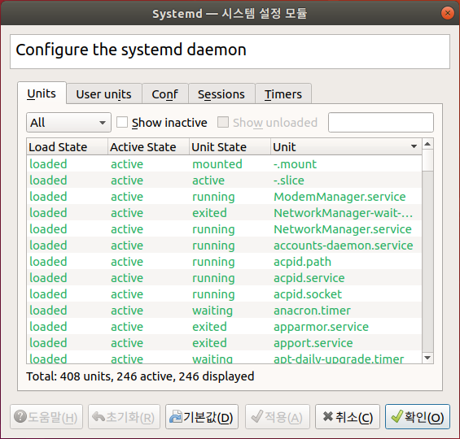
4-1 서비스(데몬) 설정
서비스란? 데몬이란?
OS에서 해당 서비스를 제공해주려고 대기중인 모듈
Network daemon, web server daemon 등등
서비스(데몬) 설정 - 서비스(데몬)의 시작, 중지, 재시작 및 사용 여부 설정
command
GUI환경
$ systemctl status/restart/stop/start 서비스 이름
$ sudo apt install kde-cli-tools kde-config-systemd
$ kcmshell5 kcm_systemd

Slide 35
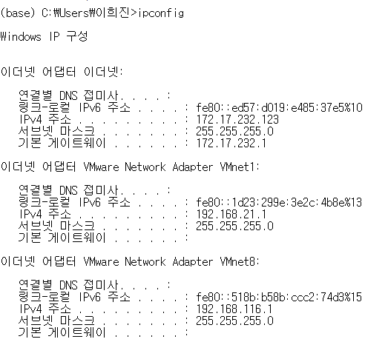

[실습 3] Host OS network 파악
Windows network
이더넷 어댑터 이더넷
IPv4 주소 : 172.17.232.123
이더넷 어댑터 Vmware Network Adapter VMnet1
IPv4 주소 : 192.168.21.1
이더넷 어댑터 Vmware Network Adapter VMnet8
IPv4 주소 : 192.168.116.1
왜 3개나 생겼지?

Slide 36
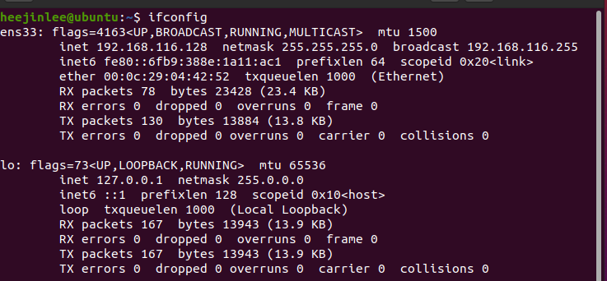
[실습 3] 가상머신 네트워크 확인
2개 결과
127.0.0.1 -> 사용중인 컴퓨터의 지칭하는 ip
ens33:
inet 192.168.116.128
lo :
inet 127.0.0.1

Slide 37
[실습 3] 가상머신 네트워크 확인
Host OS(windows) ip와 Guest OS (가상머신) ip의 subnet이 같은것
192.168.116.x ➔ Vmware Network Adapter VMnet8에 연결됨
VMnet8은 뭐지?
VMWare에서 설정한 network 중에 8번 network
가상머신의 network는 어떻게 설정 되어 있는가? ➔ NAT
NAT 설정이면 8번 network를 사용한다.
이더넷 어댑터 이더넷 => 이건 실제 pc ip
IPv4 주소 : 172.17.232.123
이더넷 어댑터 Vmware Network Adapter VMnet1
IPv4 주소 : 192.168.21.1
이더넷 어댑터 Vmware Network Adapter VMnet8
IPv4 주소 : 192.168.116.1
ens33:
inet 192.168.116.128
lo :
inet 127.0.0.1

Slide 38
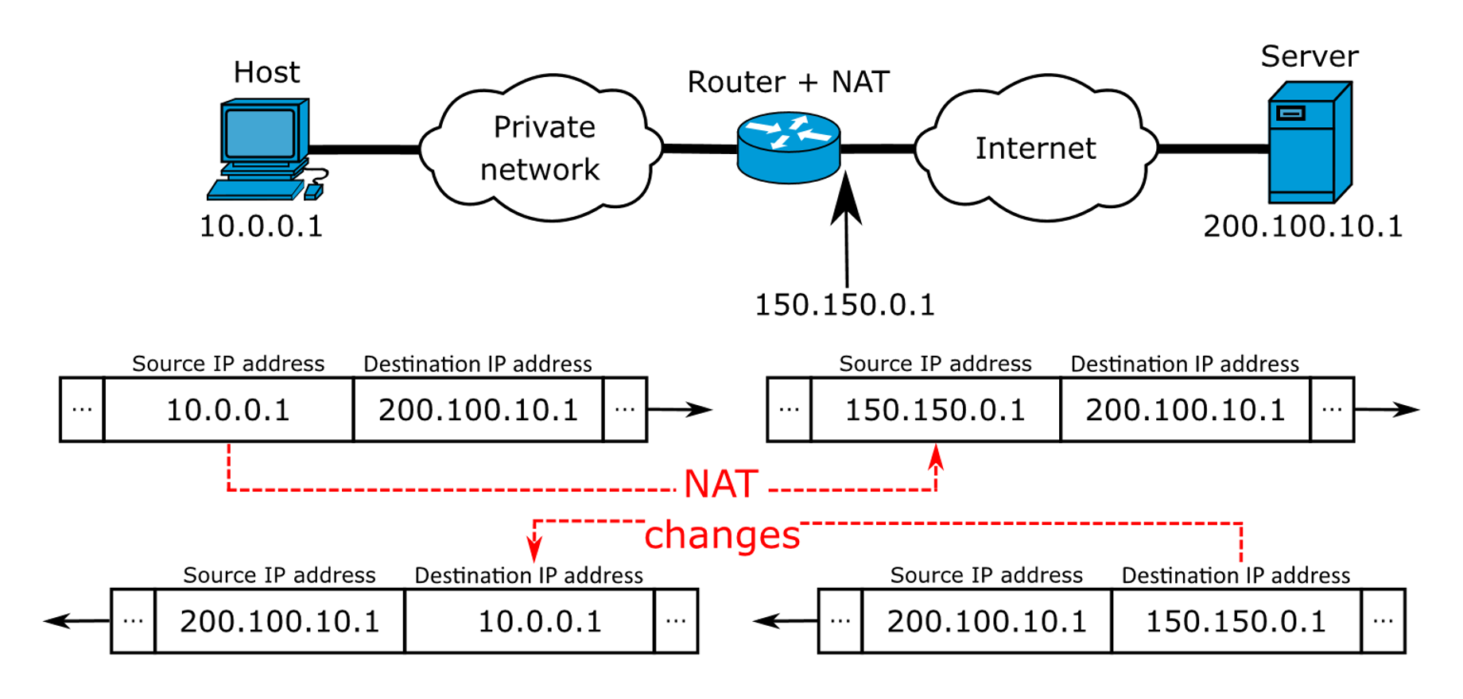
NAT (Network Address Translation)
네트워크 주소 변환
IP 패킷에 있는 출발지 및 목적지의 IP 주소를 바꿔 재기록 하면서 네트워크 트래픽을 주고 받게 하는 기술
NAT Table

Slide 39
NAT (Network Address Translation)
장점
1. IP 주소 절약
하나의 공인 IP를 사용하여 여러대의 호스트가 인터넷에 접속할 수 있다.
예) 집에 외부 IP 하나만 있고, 내부의 많은 기기들이 내부 IP를 사용하여 인터넷 통신할 수 있다.
2. 보안
NAT 동작 특성상 내부의 IP를 숨길 수 있다.
예) 라우터를 통해서 나가는 내부 ip는 외부에 노출이 되지 않기 때문에, 안쪽의 ip로 직접 공격할 수 없다.

Slide 40
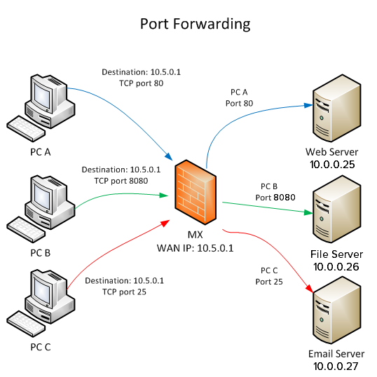
Port Forwarding
컴퓨터 네트워크에서 패킷이 라우터나 방화벽과 같은 네트워크 게이트웨이를 가로지르는 동안 하나의 IP 주소와 포트 번호 결합의 통신 요청을 다른 곳으로 넘겨주는 네트워크 주소 변환(NAT)의 응용
이 기법은 게이트웨이(외부망)의 반대쪽에 위치한 보호/내부망에 상주하는 호스트에 대한 서비스를 생성하기 위해 흔히 사용
통신하는 목적지 IP 주소와 포트 번호를 내부 호스트에 다시 매핑함으로써 이루어진다.

Slide 41
Port Forwarding
Inside realm
Outside realm
10.1.1.1: 1024
200.100.10.1: 1024
10.1.1.1
Remote
200.100.10.1: 1025
client
10.1.1.2: 1024
200.100.10.1: 1026
NAT
Internet
10.1.1.2
10.1.1.3: 1033
10.1.1.3
Inside realm
Outside realm
10.1.1.1: 1024
200.100.10.1: 1024
10.1.1.2: 1024
200.100.10.1: 1025
10.1.1.3: 1033
200.100.10.1: 1026
NAT table

Slide 42
[실습] VMWare Player – port forwarding
HOST OS에서 가상 머신 OS로 접속하는 것은 너무 쉽다.
내 옆사람의 컴퓨터의 가상머신에 접속해 보자.
Googling
VMWare player Port forwarding
VMWare player network manager download
https://www.tobias-hartmann.net/2018/12/download-vmnetcfg-exe-fuer-vmware-workstation-15-x-player/
https://togll.tistory.com/26
https://renesys.tistory.com/144

Slide 43
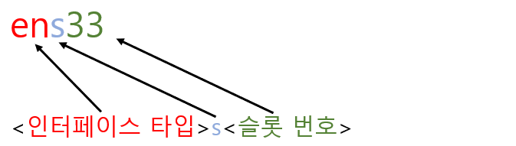
네트워크 인터페이스(NIC) 디바이스 명명 규칙
명명 규칙을 만든 이유
여러 개의 네트워크 카드를 동시에 사용하는 일이 많아 지면서 체계화된 명명 규칙 필요.
통신방법에 따른 분류, 슬롯 종류에 따른 분류
이전엔 eth0,eth1, 이런식으로 명명
OS의 Systemd에 의해 결정
디바이스명 명명 규칙
1. 앞의 두자리 'en'의 경우 인터페이스 타입을 뜻합니다.
en – 이더넷
wl - 무선 LAN
ww - 무선 WAN
2. 슬롯별 설정
s33은 BIOS에서 PCI express 핫 플러그 슬롯 인덱스 번호(여기서는 33)를 제공할때 사용됩니다.
https://dololak.tistory.com/692

